Slide 1

JAVA
How to make a toaster smart

Slide 2
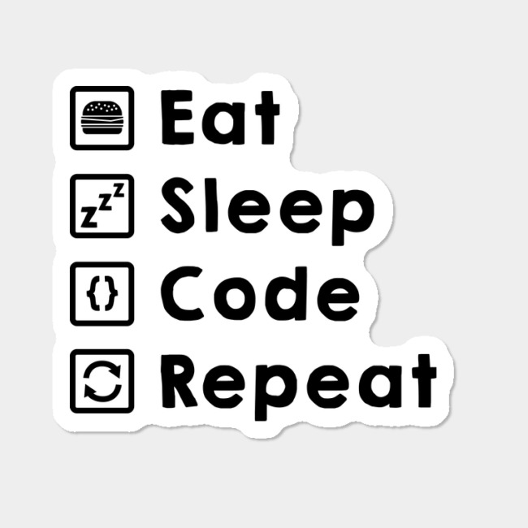

Sadržaj
Promenljive
Izrazi
Grananja
Petlje
Nizovi
Funkcije
Klase
Baze podataka - SQL
JSON
I mnogo toga još!

Slide 3
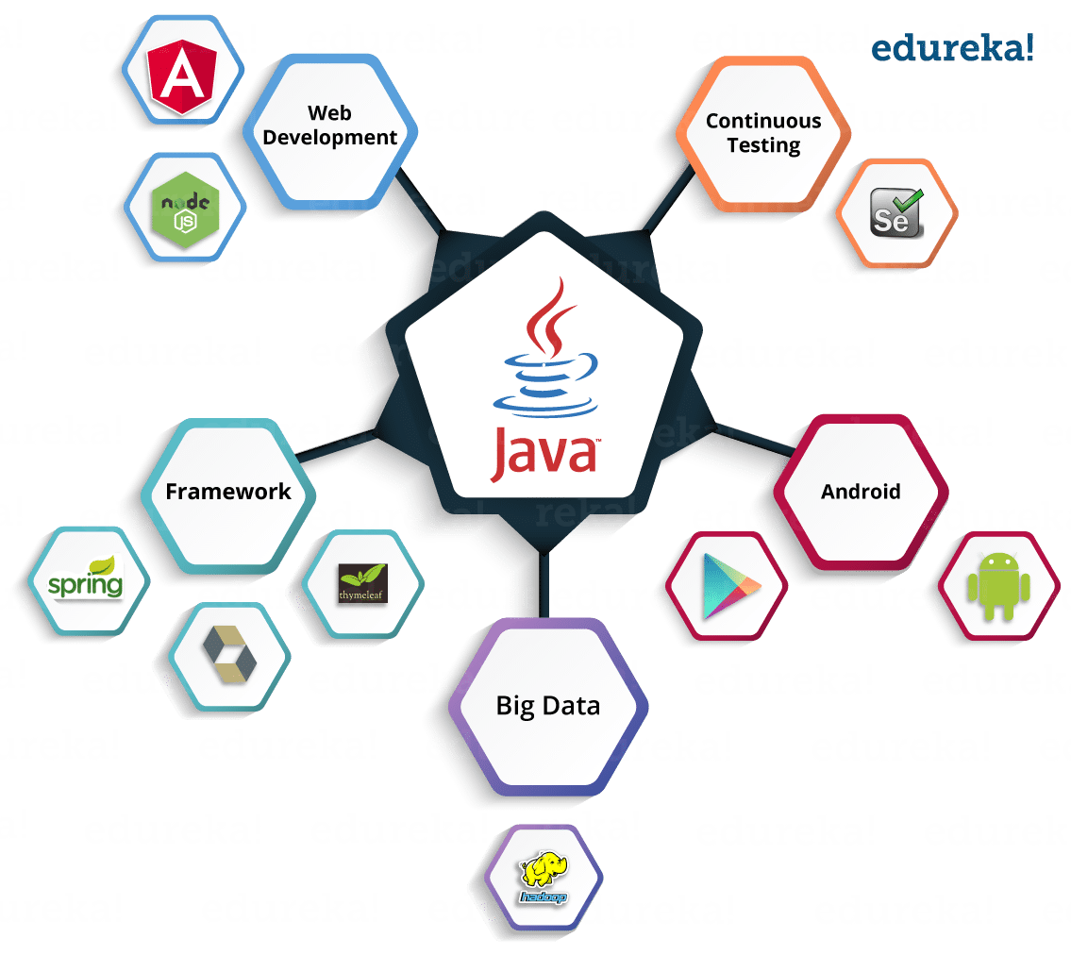
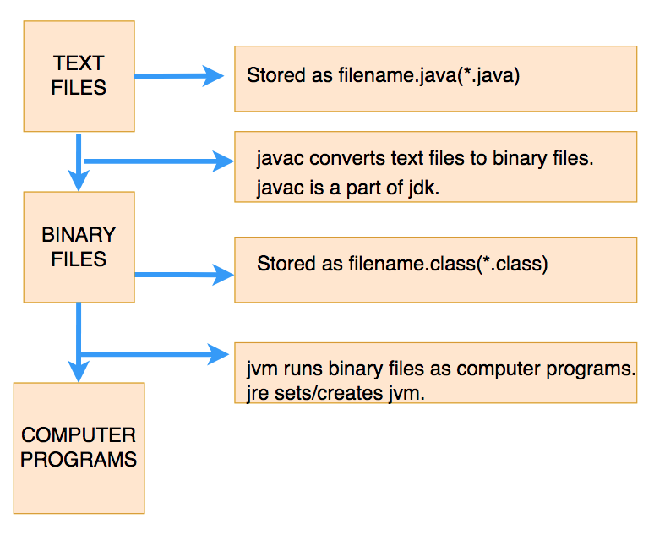
Uvod
Programski jezik široke primene
James Gosling – Sun Microsystems – Oracle ☹
“Write once - run anywhere“

Slide 4





Alati
Eclipse
Git
DB Browser for SQLite
Linux
And much more…

Slide 5
Pitanja?

Slide 6
Hvala na pažnji!

